Slide 1
Classificação de Petições Jurídicas com Modelos Ajustados via BERT: Uma Alternativa à Plataforma BERNA
Aluno: Willgnner Ferreira Santos
Professora: Dra. Nádia Félix Felipe da Silva
Disciplina: Introdução à Programação

Slide 2

Introdução - BERNA
A BERNA (BUSCA ELETRÔNICA RECURSIVA USANDO LINGUAEM NATURAL) é uma ferramenta do TJGO que usa IA e PLN para auxiliar na triagem de petições, identificando automaticamente fatos e teses jurídicas.
Apesar de útil, sua classificação ainda pode ser aprimorada. Este projeto propõe o uso de um modelo BERT ajustado para melhorar a precisão na separação entre fatos, teses e ruídos, otimizando a automação do fluxo processual.

Slide 3

🎯Objetivo
Avaliar o desempenho de um modelo BERT ajustado para classificar trechos de petições jurídicas em fatos, teses e ruídos, como alternativa à ferramenta BERNA.
VS

Slide 4



👥 Público-Alvo
Pesquisadores e estudantes de Ciência da Computação, Direito e Engenharia de Dados.
Magistrados, servidores e profissionais do Judiciário.

Slide 5
📂 Descrição do Banco de Dados/Arquivo
Fonte: Acervo real do TJGO;
Tamanho: 26.781 trechos rotulados;
Categorias: Fato, Tese, Ruído;
Distribuição: 8.927 exemplos por classe;
Formato: CSV, com divisão estratificada em treino (80%) e teste (20%).

Slide 6
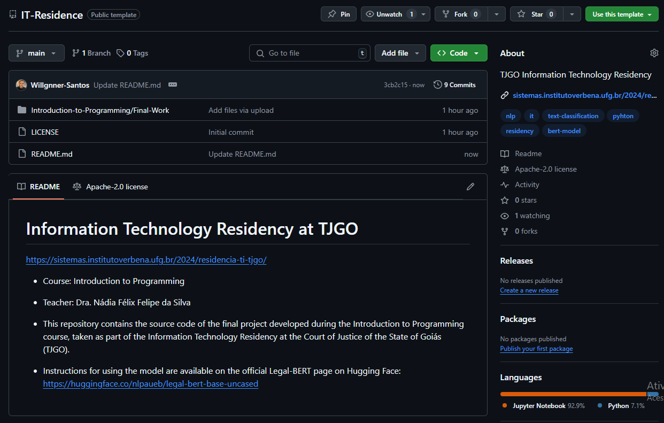
🔗 Link para Aplicação e Código Fonte
https://github.com/Willgnner-Santos/IT-Residence

Slide 7
Obrigado pela Atenção

